Slide 1

박 경 규
Notes:
이번 시간은 빅데이터 분산플랫폼의 기본 베이스인 하둡에 대한 내용입니다.
하둡은 일반적으로 빅데이터 분산플랫폼의 실행 프레임워크인 MapReduce(),
리소스 관리자 YARN 및 분산 스토리지 HDFS가 포함된 Apache Hadoop 프로젝트를 지칭합니다.
하둡은 대용량의 데이터를 적은 비용으로 더 빠르게 분석할 수 있는 플랫폼이며,
빅데이터 처리와 분석을 위한 플랫폼 중 사실상 표준으로 자리 잡고 있습니다.
이번 시간에
Hadoop 개요를 말씀 드리고, Hadoop을 설치해서 기본 실습을 진행하겠습니다.

Slide 2
Hadoop 개요
Notes:
하둡의 개요입니다.

Slide 3

로컬시스템 vs 분산시스템
로컬 컴퓨터에서는 RAM 용량(예: 32GB) 범위의 데이터를 다룰 수 있습니다.
더 큰 데이터셋은 SQL 데이터베이스를 사용하여 스토리지를 사용하거나,
여러대의 컴퓨터로 구성된 분산시스템을 사용해야 합니다.
Local
Distributed
Notes:
먼저 분산시스템의 필요성입니다.
로컬 컴퓨터에서는 메모리 용량 범위내의 데이터만 다룰 수 있습니다.
더 큰 데이터셋은 SQL 데이터베이스를 사용하여 스토리지를 사용하거나,
여러대의 컴퓨터로 구성된 분산시스템을 사용해야 합니다.

Slide 4
로컬시스템 vs 분산시스템
로컬 프로세스는 단일 시스템의 컴퓨팅 리소스를 사용합니다.
분산 프로세스는 네트워크를 통해 연결된 여러 머신의 컴퓨팅 리소스를 액세스 할 수 있습니다.
단일 머신을 Scale Up 하는 것보다 여러대의 머신으로 확장(Scale Out)하는 것이 더 쉽습니다.
분산시스템에서는 한 대의 시스템에 장애가 발생해도 전체 네트워크가 계속 작동 할 수 있습니다.
Local
Distributed
Core
Core
Core
Core
Core
Core
Core
Core
Core
Core
Core
Notes:
로컬 프로세스는 단일 시스템의 컴퓨팅 리소스를 사용합니다.
분산 프로세스는 네트워크를 통해 연결된 여러 머신의 컴퓨팅 리소스를 액세스 할 수 있습니다.
단일 머신을 Scale Up 하는 것보다 여러대의 머신으로 확장(Scale Out)하는 것이 더 쉽습니다.
분산시스템에서는 한 대의 시스템에 장애가 발생해도 전체 네트워크가 계속 작동 할 수 있습니다.

Slide 5
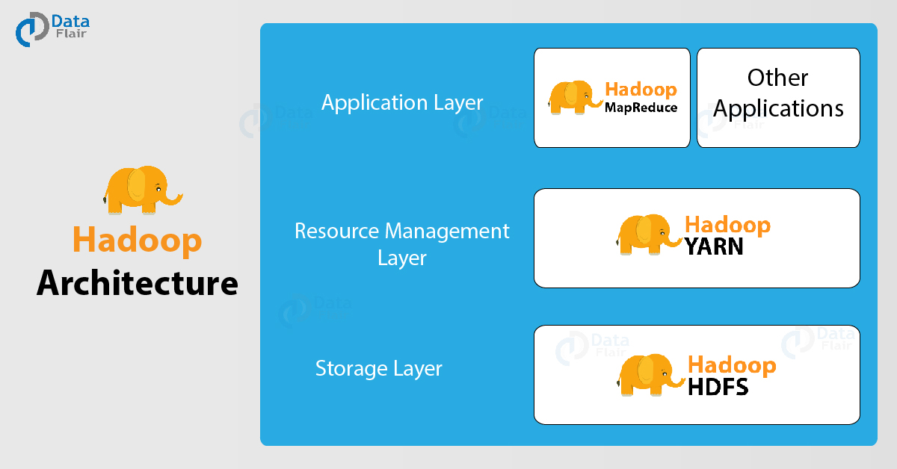
Hadoop
https://data-flair.training/blogs/hadoop-architecture/
Notes:
하둡은 비정형 데이터를 포함한 빅데이터를 다루기 위한 가장 적절한 플랫폼입니다.
하둡은 간단한 프로그래밍 모델을 사용하여 여러 대의 컴퓨터 클러스터에서
대규모 데이터 세트를 분산처리할 수 있게 해주는 프레임워크입니다.
단일 서버에서 수천 대의 머신으로 확장할 수 있도록 설계되어 있습니다.
하둡은 분산처리시스템(HDFS)과 맵리듀스(MapReduce) 프레임워크로 시작되었으나,
여러 데이터 저장, 실행 엔진, 프로그래밍 및 데이터 처리 같은
하둡 생태계 전반을 포함하는 의미로 확장, 발전되었습니다.

Slide 6
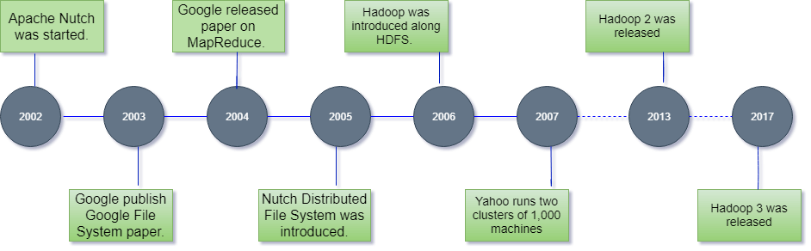
Hadoop의 역사
Notes:
하둡은 2006년 더그 커팅과 마이크 캐퍼렐라(Mike Cafarella)가 개발하였습니다.
당시 더그 커팅은 야후에서 일하고 있었으며,
이후 하둡은 아파치(Apache) 재단으로 넘어가 공개 소프트웨어로 개발되고 있습니다.
하둡은 구글의 분산 파일 시스템(GFS) 논문이 공개된 후,
그 구조에 대응하는 체계로 개발되었습니다.
하둡의 로고는 노란색 아기 코끼리로 표시하는데,
이는 하둡의 개발자인 더그 커팅이 자신의 아이가 가지고 놀던
장난감 코끼리의 이름을 따서 하둡이라는 이름을 지었기 때문이빈다.
코끼리는 빅 데이터(Big Data)를 상징하는 동물입니다.
2011년 오픈 소스 아파치 하둡(Apache Hadoop) 사업을 위해
야후에서 분사한 기업의 이름을 지을 때도,
코끼리가 주인공인 동화에 나오는 코끼리 이름인 호튼(Horton)을 따와서
호튼웍스(Hortonworks)라고 회사명을 지었습니다.

Slide 7
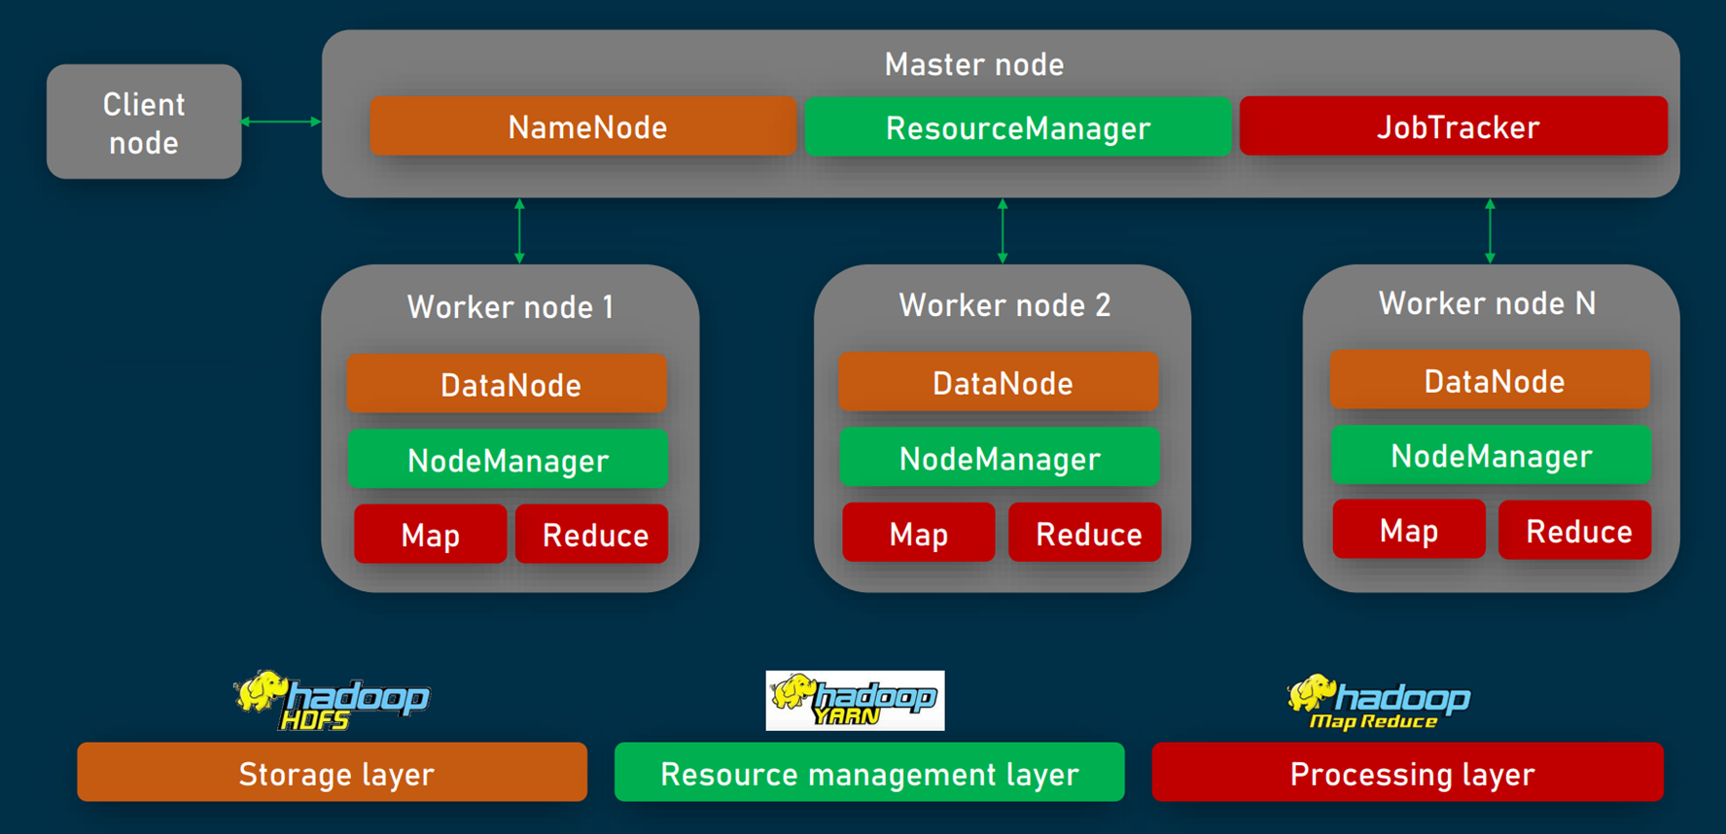
Hadoop 클러스터 아키텍처
https://www.altexsoft.com/blog/hadoop-vs-spark/

Slide 8
HDFS(Hadoop Distributed File System)
HDFS는 기본적으로 128MB 크기의 데이터 블록(Block)을 사용하며, 각 Block은 최소 3개로 복제됩니다.
Block은 내고장성(Fault Tolerance)을 지원하는 방식으로 분산(distributed) 됩니다.
Block 의 여러 복사본이 노드 장애로 인한 데이터 손실을 방지합니다.
Block 단위 처리 이점 : 탐색비용 최소화, 메타 데이터 크기 감소, 스토리지 관리 단순화, 물리 디스크 크기를 초과하는 파일을 저장, 내고장성과 복제 기능 지원
Name Node
CPU
RAM
Data Node
Data Node
Data Node
CPU
RAM
CPU
RAM
CPU
RAM
Notes:
다음으로 HDFS(Hadoop Distributed File System)에 대해 설명 드리겠습니다.
HDFS는 기본적으로 128MB 크기의 데이터 블록(block)을 사용하며,
각 블록은 최소 3개로 복제됩니다.
블록은 Fault Tolerance을 지원하는 방식으로 분산(distributed) 됩니다.
더 작은 블록은 처리 중에 더 많은 병렬화를 제공합니다.
블록의 여러 복사본이 노드 장애로 인한 데이터 손실을 방지합니다.

Slide 9
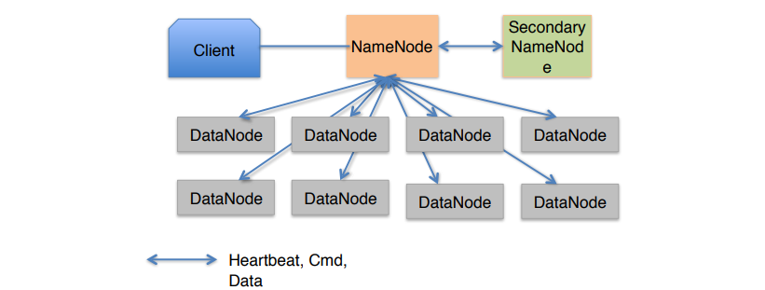
HDFS - 아키텍처
HDFS는 마스터 슬레이브 구조로 NameNode와 여러 개의 DataNode로 구성됩니다.
NameNode는 메타데이터를 가지고 있고, 데이터는 블록 단위로 나누어 데이터노드에 저장됩니다.
메타데이터는 파일이름, 파일크기, 파일생성시간, 파일접근권한, 파일 소유자 및 그룹 소유자, 파일이 위치한 블록의 정보 등으로 구성됩니다.
사용자는 네임노드를 이용해 데이터를 쓰고, 읽을 수 있습니다.

Slide 10
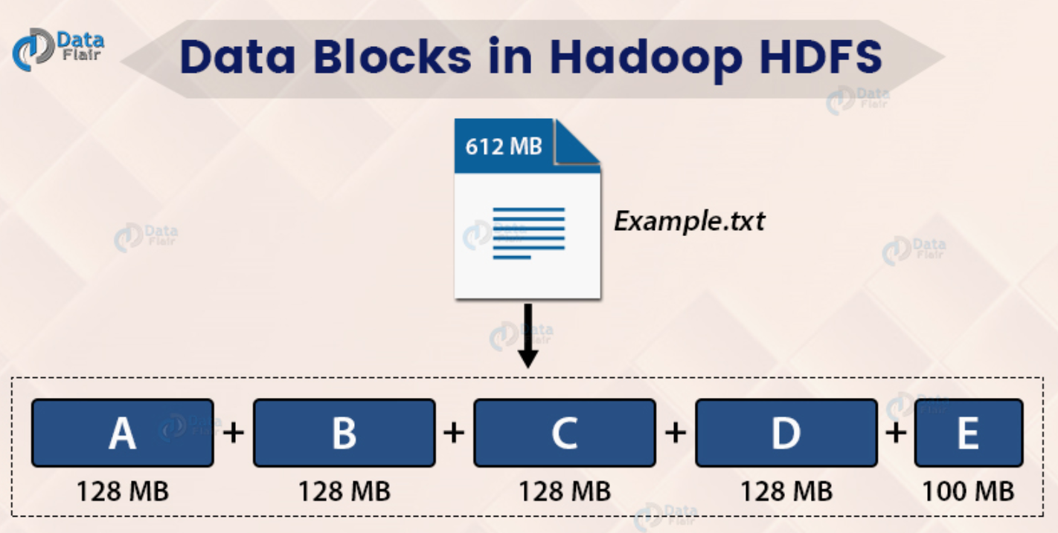
HDFS - 파일 저장 방식
HDFS는 파일을 분산 저장하기 위해서 먼저 파일의 메타 데이터와 컨텐츠 데이터를 분리합니다.
메타 데이터 : 파일의 접근 권한, 생성일, 수정일, 네임 스페이스 등 파일에 대해 설명하는 정보
컨텐츠 데이터 : 실제 파일에 저장된 데이터
파일의 메타데이터는 네임 노드에 저장되며 컨텐츠 데이터는 블록 단위로 쪼개져서 데이터 노드에 저장 됩니다.
https://yeomko.tistory.com/38
Notes:
HDFS 파일 저장 방식입니다.
HDFS는 파일을 분산 저장하기 위해서
먼저 파일의 메타 데이터와 컨텐츠 데이터를 분리합니다.
메타 데이터는 파일의 접근 권한, 생성일, 수정일, 네임 스페이스 등
파일에 대해 설명하는 정보이고
컨텐츠 데이터는 실제 파일에 저장된 데이터입니다.
파일의 메타데이터는 네임 노드에 저장되며
컨텐츠 데이터는 블록 단위로 쪼개져서 데이터 노드에 저장 됩니다.

Slide 11
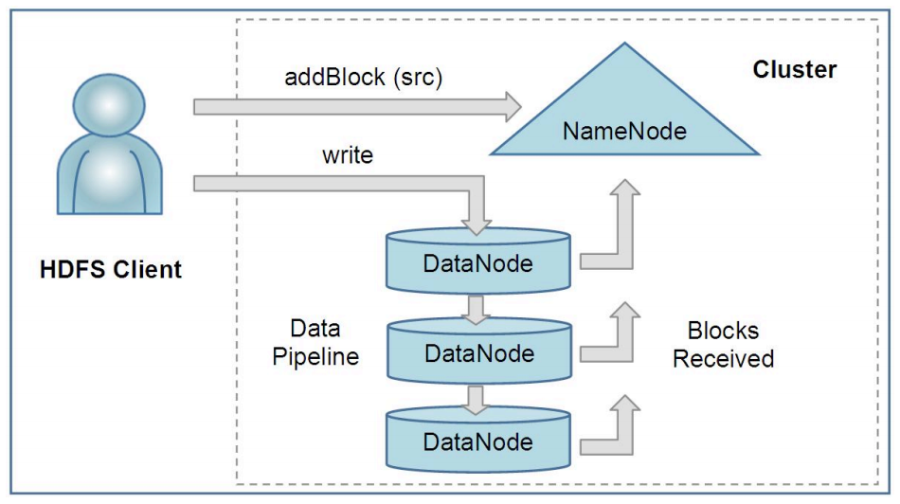
HDFS - NameNode
NameNode는 파일의 메타 데이터를 inode(파일을 기술하는 디스크 상의 데이터 구조 )에 저장합니다.
NameNode에는 파일 구성하는 블록들의 목록과 위치 정보가 저장되어 있습니다.
NameNode는 HDFS에 파일을 읽거나 쓰는 작업의 시작점 역할을 수행합니다.
■ 파일 읽기 작업
클라이언트는 NameNode에 파일의 네임 스페이스에
해당하는 블록들의 목록과 주소를 요청
2. 클라이언트는 가장 가까이 위치한 DataNode에서
블록을 읽어옴
■ 파일 쓰기 작업
클라이언트는 NameNode에게 어느 Data Node에
블록을 쓰면 좋을지 요청
2. NameNode가 DataNode를 할당
클라이언트는 블록을 쓰기 위한 데이터 파이프라인
생성
4. 데이터 파이프라인을 이용해서 블록 쓰기 작업 수행
https://yeomko.tistory.com/38
Notes:
네임 노드는 파일의 메타 데이터를 inode에 저장합니다.
inode란 unix 파일 시스템에서 사용되는 폴더 구조를 저장하는 구조체를 말합니다.
또한 네임 노드에는 파일 구성하는 블록들의 목록과 위치 정보가 저장되어 있습니다.
이러한 네임 노드는 HDFS에 파일을 읽거나 쓰는 작업의 시작점 역할을 수행합니다.

Slide 12
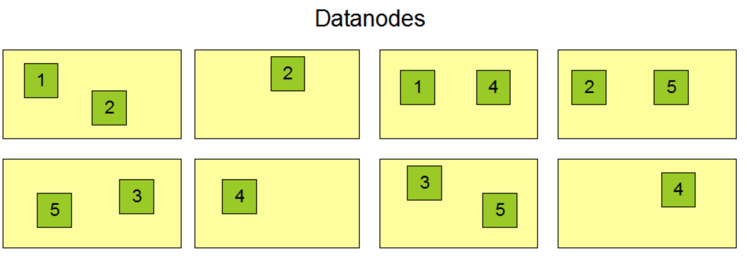
HDFS - DataNode
파일의 컨텐츠 데이터는 블록 단위로 나뉘며, 블록의 기본 크기는 128MB이며 최소 3개의 복사본을 생성하여 분산 저장합니다.
DataNode는 그 중 하나의 복사본을 저장하는 것입니다.
https://yeomko.tistory.com/38
Notes:
데이너 노드에 대한 설명입니다.
파일의 컨텐츠 데이터는 블록 단위로 나뉘며,
블록의 기본 크기는 128MB이며 최소 3개의 복사본을 생성하여 분산 저장합니다.
데이터 노드는 그 중 하나의 복사본을 저장하는 것입니다.

Slide 13
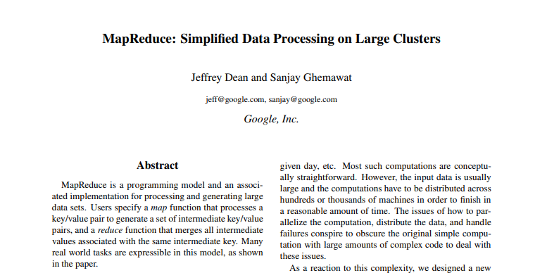
MapReduce
맵리듀스는 구글에서 대용량 데이터 처리를 분산 병렬 컴퓨팅에서 처리하기 위한 목적으로 제작하여
2004년 발표한 소프트웨어 프레임워크입니다.
이 프레임워크는 페타바이트 이상의 대용량 데이터를 신뢰도가 낮은 컴퓨터로 구성된 클러스터 환경에서 병렬 처리를 지원하기 위해서 개발되었습니다.
이 프레임워크는 함수형 프로그래밍에서 일반적으로 사용되는 Map과 Reduce라는 함수 기반으로 주로
구성됩니다.
Notes:
맵리듀스(MapReduce)는
구글에서 대용량 데이터 처리를 분산 병렬 컴퓨팅에서 처리하기 위한 목적으로 제작하여
2004년 발표한 소프트웨어 프레임워크입니다.
이 프레임워크는 페타바이트 이상의 대용량 데이터를
신뢰도가 낮은 컴퓨터로 구성된 클러스터 환경에서 병렬 처리를 지원하기 위해서 개발되었습니다.
이 프레임워크는 함수형 프로그래밍에서 일반적으로 사용되는
Map과 Reduce라는 함수 기반으로 구성됩니다.

Slide 14
MapReduce
맵 리듀스는 구글 내부에서 크롤링 된 문서, 로그 등 방대한 양의 raw data를 분석하는 과정에서 느낀
불편함에서 출발했습니다.
프로그램 로직 자체는 단순한데 입력 데이터의 크기가 워낙 커서 연산을 하나의 물리 머신에서 수행할 수가 없었습니다.
거대한 인풋 데이터를 쪼개어 수많은 머신들에게 분산시켜서 로직을 수행한 다음 결과를 하나로 합치자는 것이 핵심 아이디어 입니다.
MapReduce 프레임워크에서 개발자가 코드를 작성하는 부분은 map과 reduce 두 가지 함수입니다.
map은 전체 데이터를 쪼갠 청크에 대해서 실제로 수행할 로직입니다.
reduce는 분산되어 처리된 결과 값들을 다시 하나로 합쳐주는 과정이며, 이 역시 분산된 머신들에서 병렬적으로 수행됩니다.
■ MapReduce 수행 절차
쪼개기(Split): 크기가 큰 인풋 파일을 작은 단위의 청크들로 나누어 분산 파일 시스템(ex. HDFS)에
저장합니다.
2. 데이터 처리하기(Map): 잘게 쪼개어진 파일을 인풋으로 받아서 데이터를 분석하는 로직을 수행합니다.
3. 처리된 데이터 합치기(Reduce): 처리된 데이터를 다시 합칩니다.
https://yeomko.tistory.com/31
Notes:
맵 리듀스는 구글 내부에서 크롤링 된 문서, 로그 등
방대한 양의 raw data를 분석하는 과정에서 느낀 불편함에서 출발했습니다.
프로그램 로직 자체는 단순한데
입력 데이터의 크기가 워낙 커서 연산을 하나의 물리 머신에서 수행할 수가 없었습니다.
이 거대한 인풋 데이터를 쪼개어 수많은 머신들에게 분산시켜서
로직을 수행한 다음 결과를 하나로 합치자는 것이 핵심 아이디어 입니다.
MapReduce 프레임워크에서 개발자가 코드를 작성하는 부분은
map과 reduce 두 가지 함수입니다.
map은 전체 데이터를 쪼갠 청크에 대해서 실제로 수행할 로직입니다.
reduce는 분산되어 처리된 결과 값들을 다시 하나로 합쳐주는 과정이며,
이 역시 분산된 머신들에서 병렬적으로 수행됩니다.

Slide 15
MapReduce
MapReduce는 Computation Task를 분산 된 파일셋(예 : HDFS)으로 분할하는 방법입니다..
Job Tracker와 여러 Task Tracker로 구성됩니다.
Job Tracker는 맵리듀스 Job이 수행되는전체 과정을 조정하며, Job 에 대한 마스터(Master) 역할 수행합니다.
Task Tracker는 Job 에 대한 분할된Task 를 수행하며, 실질적인 Data Processing 의 주체입니다.
Task Tracker는 Task에 CPU와 메모리를 할당하고 Worker 노드의 Task 들을 모니터링 합니다.
Job Tracker
CPU
RAM
Task Tracker
Task Tracker
Task Tracker
CPU
RAM
CPU
RAM
CPU
RAM
Notes:
맵리듀스는 간단한 단위작업을 반복하여 처리할 때 사용하는 프로그래밍 모델입니다.
간단한 단위작업을 처리하는 맵(Map) 작업과
맵 작업의 결과물을 모아서 집계하는 리듀스(Reduce) 단계로 구성됩니다.
MapReduce는 Computation Task를 분산 된 파일셋(예 : HDFS)으로
분할하는 방법으로 Job Tracker와 여러 Task Tracker로 구성됩니다.

Slide 16
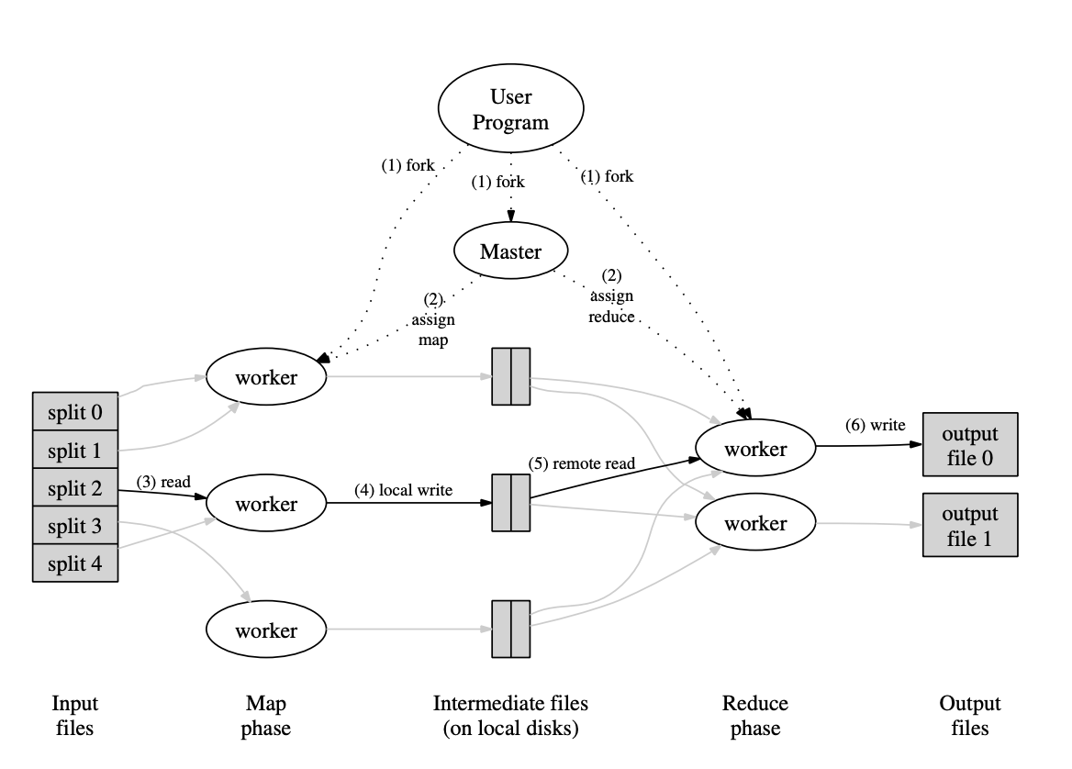
MapReduce
Notes:
맵리듀스의 자세한 프로세스 구성도입니다.

Slide 17
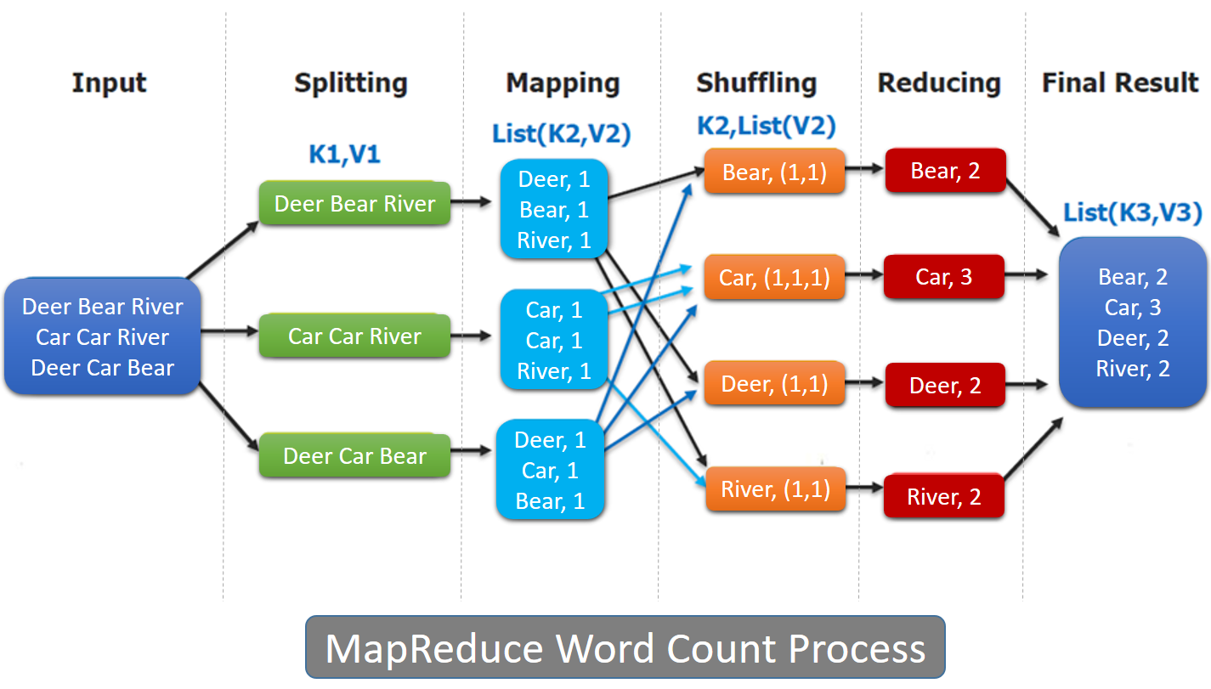
MapReduce
3대의 Mapper와 4대의 Reducer 노드로 이루어진 클러스터에서 워드 카운팅을 수행하는 예시
Notes:
3대의 Mapper와
4대의 Reducer 노드로 이루어진 클러스터에서
워드 카운팅을 수행하는 예시 그림입니다.

Slide 18
리눅스(우분투) 가상머신 설치
Notes:
다음으로 하둡 설치를 같이 해 보겠습니다.
새로운 기술을 제대로 이해하는 방법은
직접 사용해 보는 것이 최고라고 생각합니다.
또는, 사용하는 것을 살펴 보는 것도 좋은 방법 중 하나입니다.

Slide 19
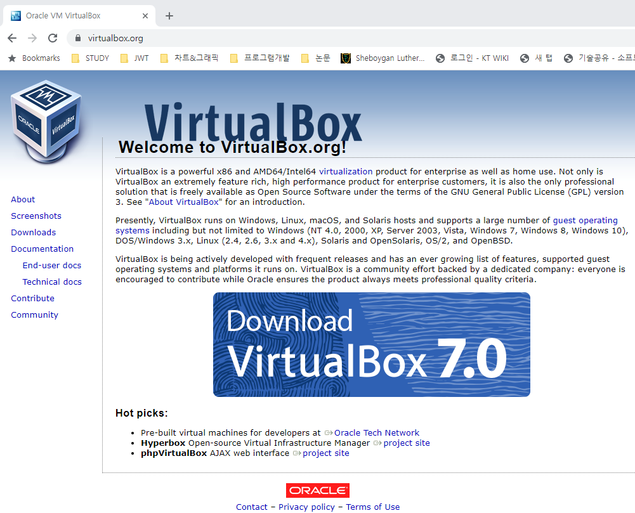
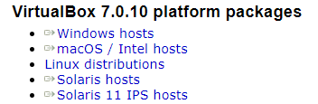
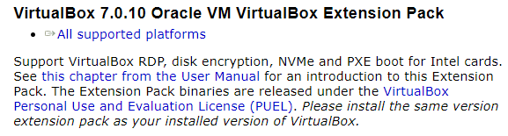
VirtualBox 설치
https://www.virtualbox.org/
■ 설치방법 참고 : https://zoosso.tistory.com/1214
Notes:
빅데이터 플랫폼, 분산시스템은
리눅스 머신에서 동작하기 때문에
먼저 VirtualBox를 설치하겠습니다.
https://www.virtualbox.org/에 접속해서
개인의 OS에 맞는 버전을 다운로드 하여 설치를 하세요.

Slide 20
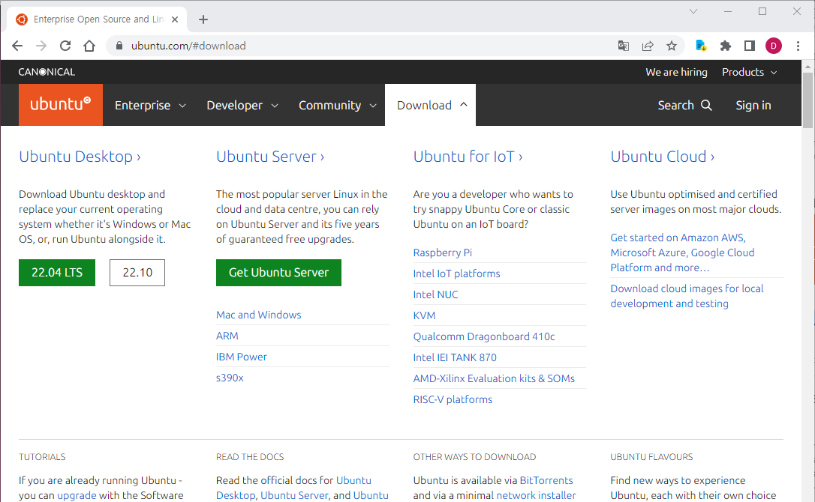
Ubuntu 설치 – Ubuntu 22.04 LTS 다운로드
https://ubuntu.com/#download
Notes:
설치방법 참고 : https://zoosso.tistory.com/1214

Slide 21
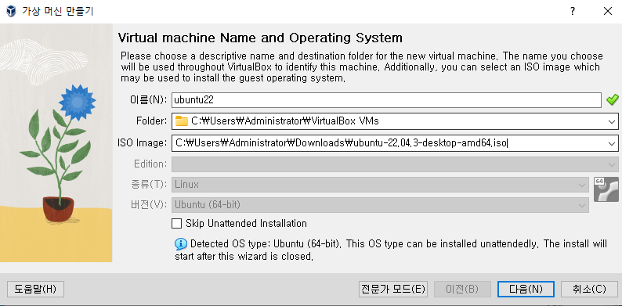
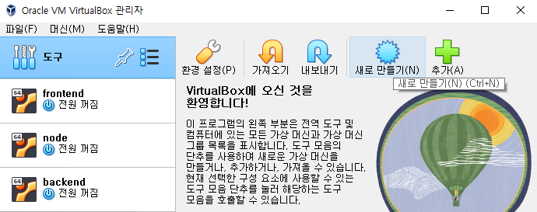
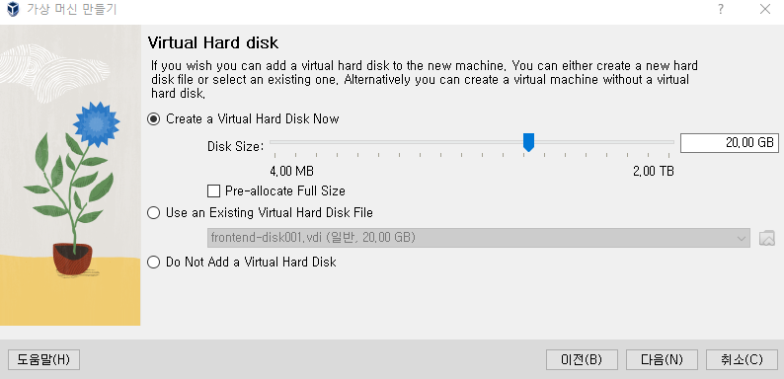
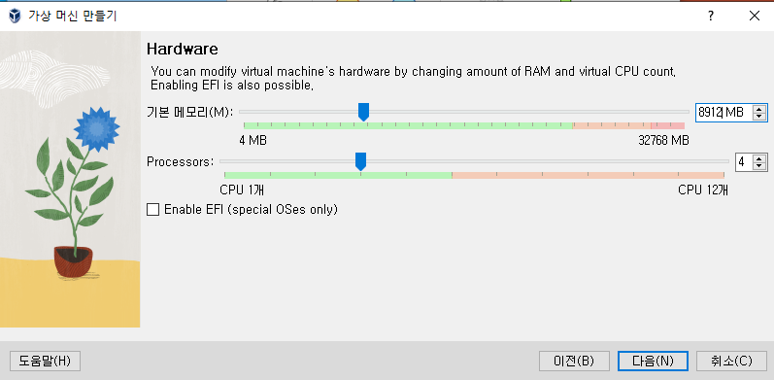
Ubuntu 설치 – 새로 만들기
서버 이름 입력
설치 위치 선택
ubuntu-22.04.3-desktop-amd64.iso 선택
VirtualBox 관리자에서 [새로만들기] 클릭

Slide 22
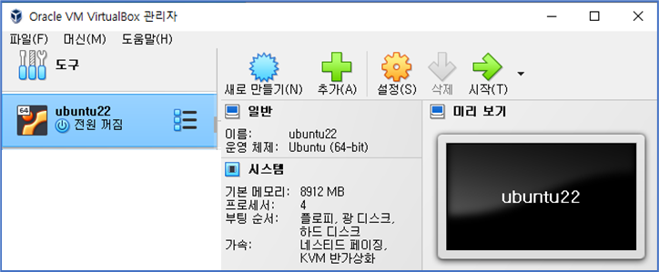
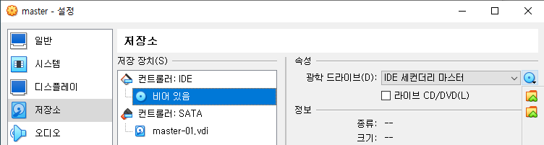
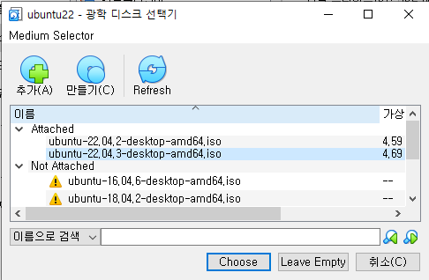
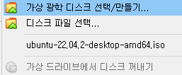
Ubuntu 설치 - 광학 드라이브 설정
생성한 가상 머신에서 [설정] 클릭
다운로드한
[우분투 ISO 파일 선택] 선택
3
1
4
① [저장소] 클릭
② [비어있음] 클릭
③ 아이콘 클릭
④ [가상 광학 디스크 선택/만들기...] 클릭

Slide 23
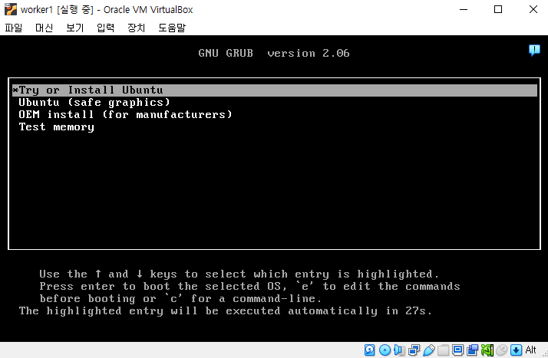
Ubuntu 설치 - Install Ubuntu
[Try or Insatall Ubuntu] 선택
[시작(T)] 버튼 클릭

Slide 24
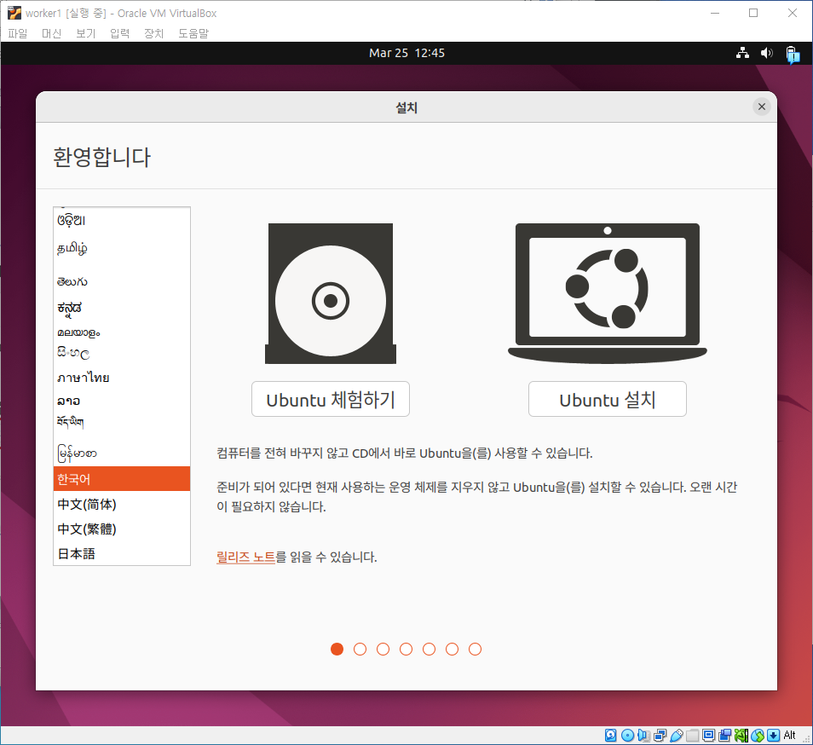
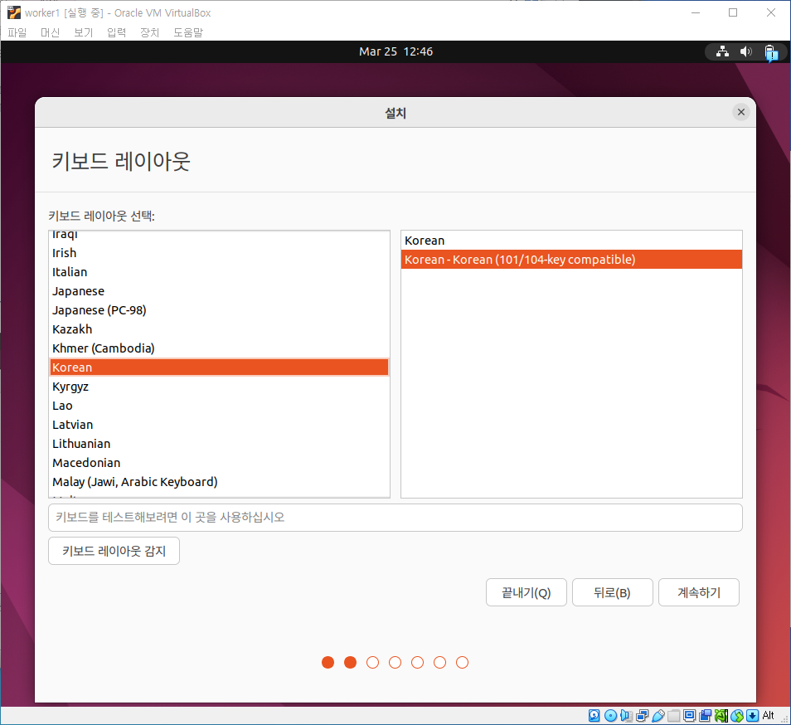
Ubuntu 설치 - 언어 및 키보드 선택
① [한국어] 선택
② [ubuntu 설치] 선택하고 [Enter Key] 누름
① 키보드 레이아웃 선택
② [계속하기] 클릭
1
2
1
2
※ Ubuntu 설치시 화면 짤림 현상 발생시 해결 방법
Alt + F7 → 화살표키 or 마우스 이동

Slide 25
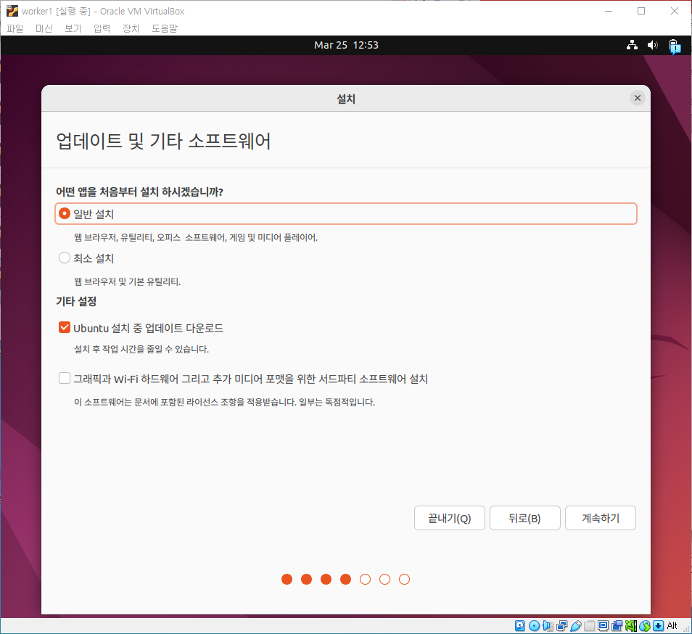
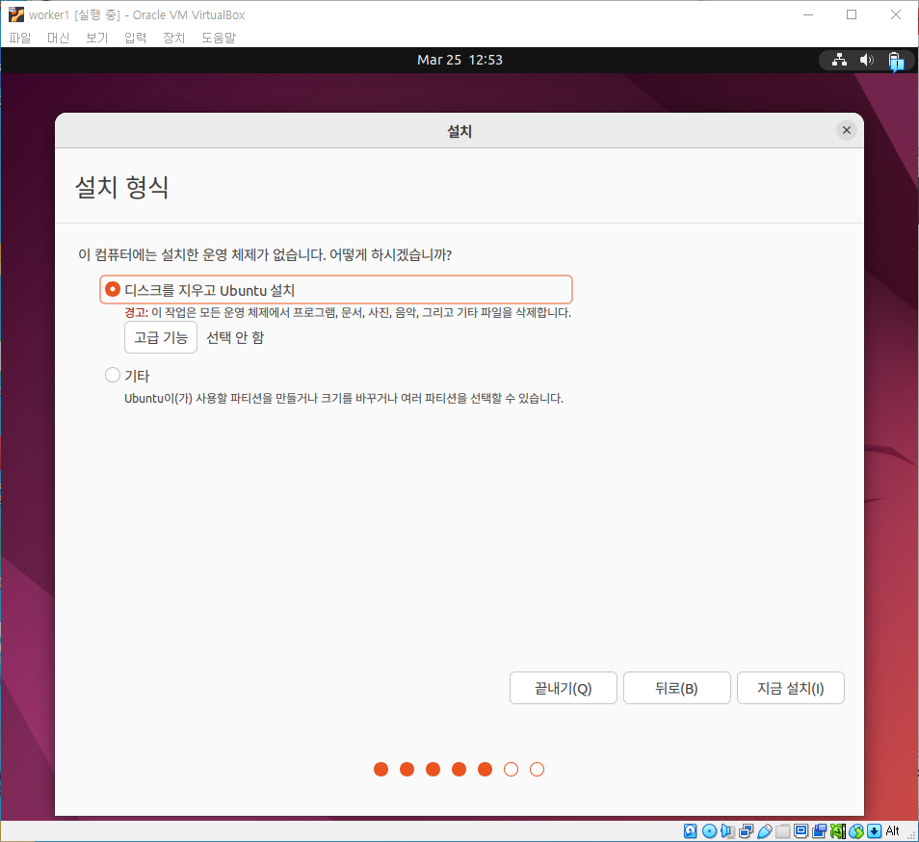
Ubuntu 설치 - 업데이트 및 설치 형식 선택

Slide 26
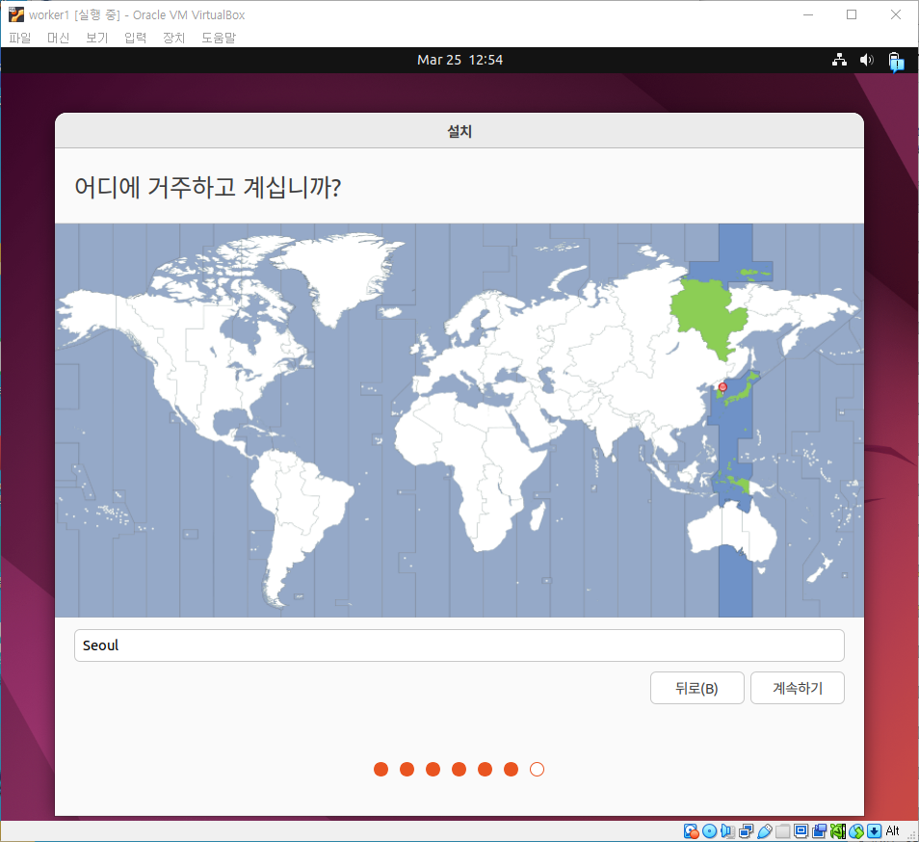
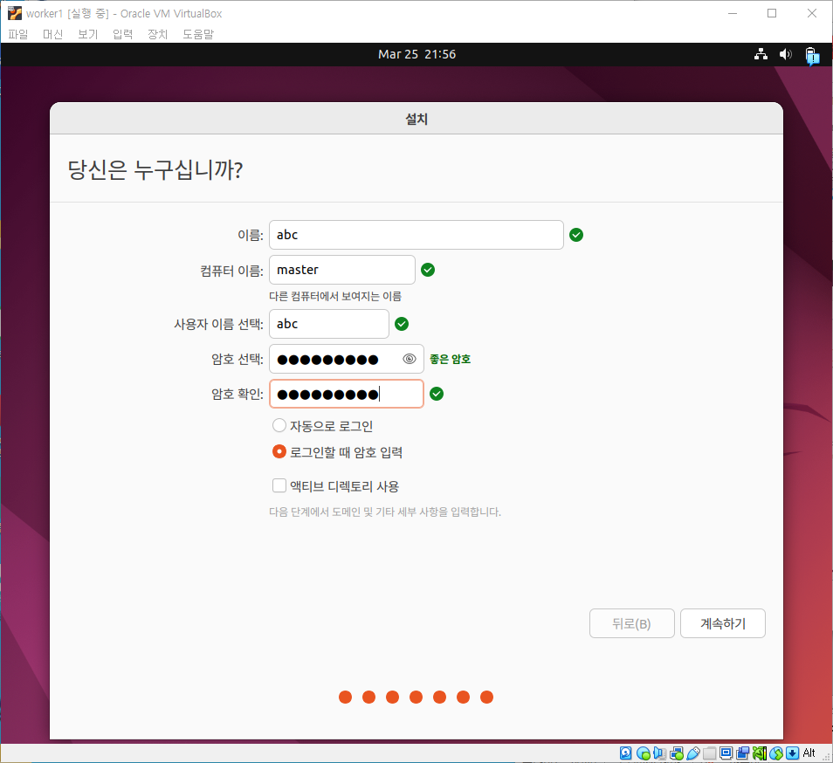
Ubuntu 설치 - 지역 선택 및 계정 설정

Slide 27
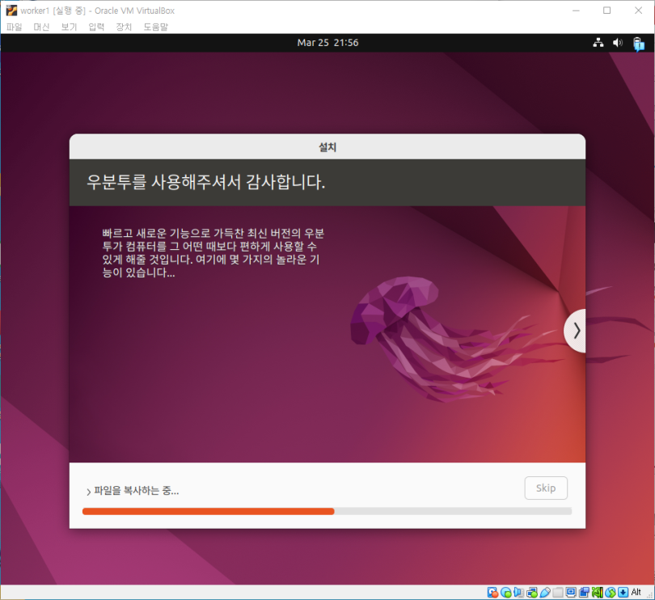
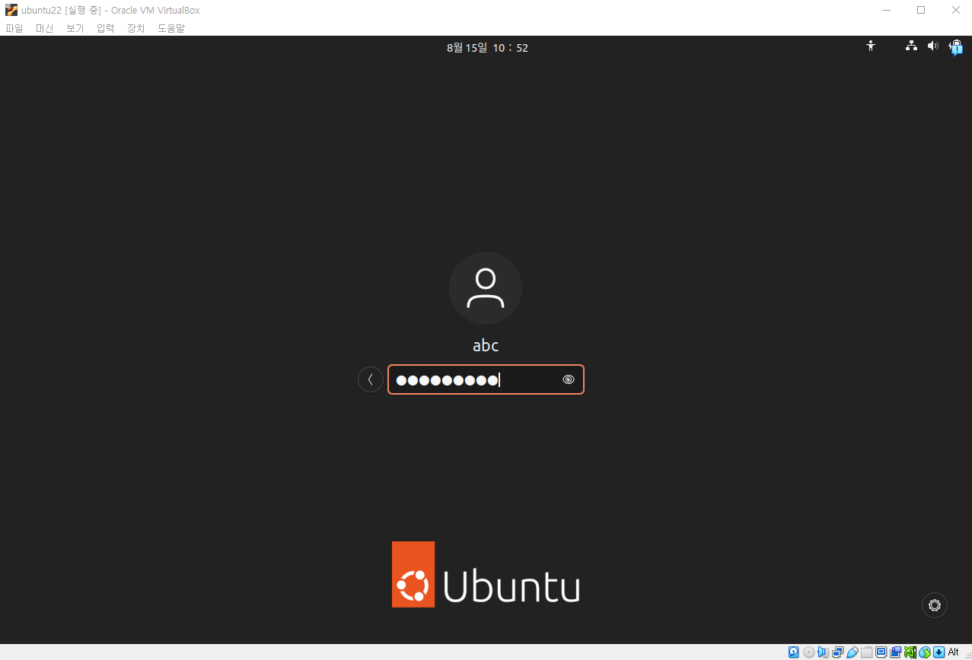
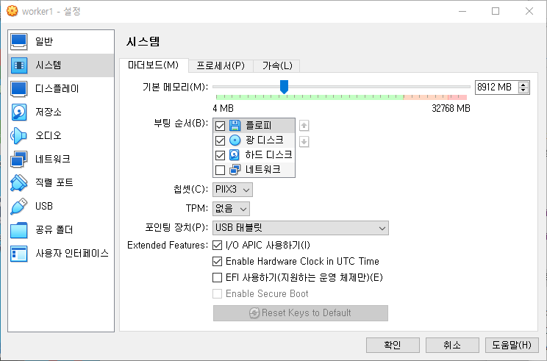
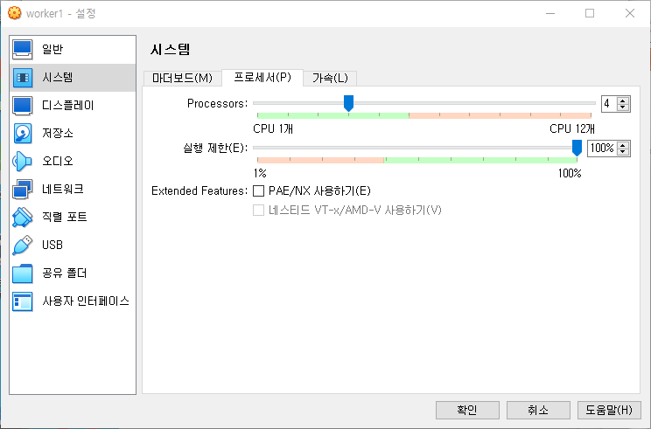
Ubuntu 설치 - 설치 완료 및 재부팅
■ 설치 진행 화면
■ 로그인 화면
■ 가상머신 운영 최소 권장 사항
메모리 : 8G 이상
CPU : 4개 이상

Slide 28
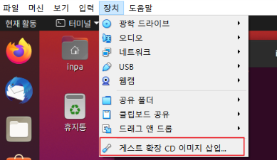
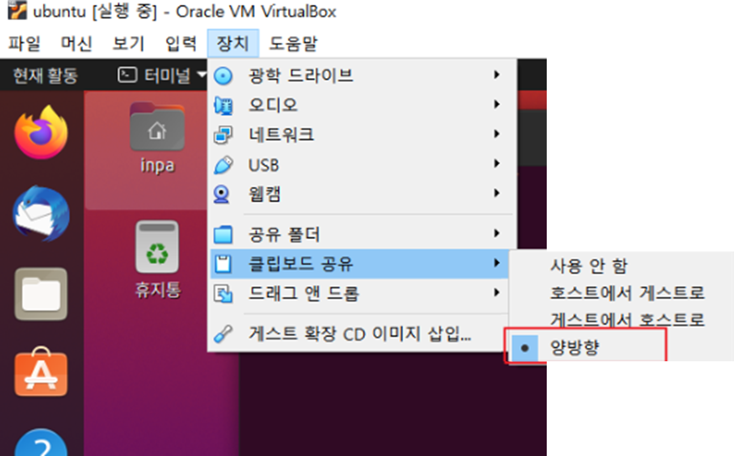
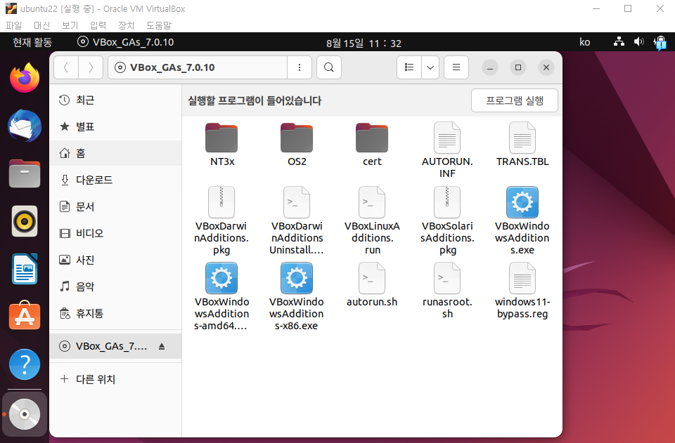
Ubuntu 설치 - 복사/붙여넣기 설정
■ 게스트 확장 설치
■ 클립보드 공유 설정
장치 → 클립보드 공유 → 양방향
■ 복사-붙여넣기 단축키
■ 가상머신에서 복사 및 붙여넣기
가상머신에서 복사 Ctrl + Insert
가상머신에 붙여넣기 Shift + Insert
■ 윈도우에서 가상머신으로 복사하기
윈도우에서 복사 : Ctrl + C
가상머신에서 붙여넣기 : Shift + Insert
■ 가상머신에서 윈도우로 복사하기
가상머신에서 복사 : Ctrl + Insert
윈도우에 붙여넣기 : Ctrl + V
참고 : https://shorturl.at/avM89

Slide 29
Hadoop 설치
Notes:
다음으로 하둡 설치를 같이 해 보겠습니다.
새로운 기술을 제대로 이해하는 방법은
직접 사용해 보는 것이 최고라고 생각합니다.
또는, 사용하는 것을 살펴 보는 것도 좋은 방법 중 하나입니다.

Slide 30
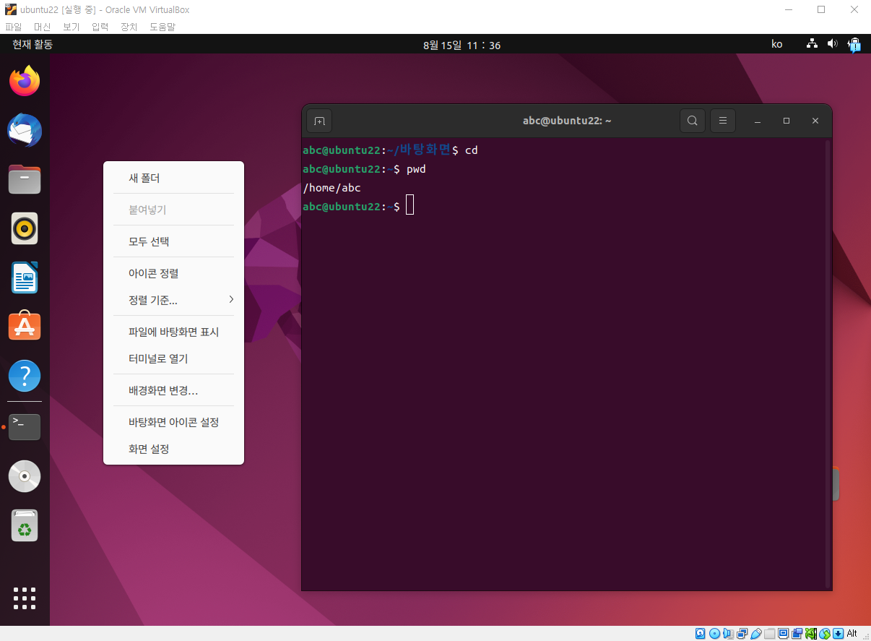
Ubuntu 터미널 실행

Slide 31
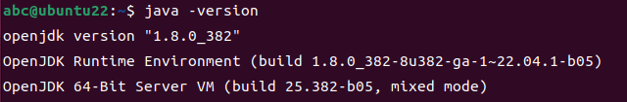
■ Java HOME 환경 설정
Hadoop 설치
cd
vi .bashrc
---------------------------------------------------------------
export JAVA_HOME=/usr/lib/jvm/java-8-openjdk-amd64
---------------------------------------------------------------
source .bashrc
■ 시스템 패키지 업데이트 및 필요 프로그램 설치
sudo apt update sudo apt upgrade -y
■ Java 설치
sudo apt install openjdk-8-jdk
sudo apt install maven
java –version
■ SSH 서버 설치 및 설정(password 없이 ssh 연결하기)
sudo apt install openssh-server
service ssh start
service ssh status
sudo ufw allow 22
ssh-keygen -t rsa
cat ~/.ssh/id_rsa.pub >> ~/.ssh/authorized_keys
cat ~/.ssh/authorized_keys
chmod 0660 ~/.ssh/authorized_keys
ssh localhost
exit

Slide 32
Hadoop 설치
■ Apache Hadoop 다운로드 및 설치
https://hadoop.apache.org/releases.html
cd
wget https://downloads.apache.org/hadoop/common/hadoop-3.3.4/hadoop-3.3.4.tar.gz
tar zxvf hadoop-3.3.4.tar.gz
mv hadoop-3.3.4 hadoop3
■ Hadoop HOME 환경 설정
vi .bashrc
---------------------------------------------------------------
export HADOOP_HOME=/home/abc/hadoop3
export PATH=$PATH:$HADOOP_HOME/bin
---------------------------------------------------------------
source .bashrc
hadoop version

Slide 33
Hadoop 설정 : core-site.xml (클러스터 내 네임노드에서 실행되는 하둡 데몬에 관한 설정)
cd ~/hadoop3/etc/hadoop/
vi core-site.xml
---------------------------------------------------------------
<configuration>
<property>
<name>fs.defaultFS</name>
<value>hdfs://localhost:9000/</value>
</property>
<property>
<name>hadoop.http.staticuser.user</name>
<value>abc</value>
</property>
</configuration>
---------------------------------------------------------------

Slide 34
Hadoop 설정 : hdfs-site.xml : (하둡 파일시스템에 관한 설정)
cd ~/hadoop3
mkdir dfs
mkdir dfs/name
mkdir dfs/namesecondary
mkdir dfs/data
vi ~/hadoop3/etc/hadoop/hdfs-site.xml
---------------------------------------------------------------
<configuration>
<property>
<name>dfs.replication</name>
<value>1</value>
</property>
<property>
<name>dfs.namenode.name.dir</name>
<value>file:///home/abc/hadoop3/dfs/name</value>
</property>
<property>
<name>dfs.datanode.data.dir</name>
<value>file:///home/abc/hadoop3/dfs/data</value>
</property>
</configuration>
---------------------------------------------------------------

Slide 35
Hadoop 설정 : mapred-site.xml (맵리듀스에 관한 설정)
vi ~/hadoop3/etc/hadoop/mapred-site.xml
---------------------------------------------------------------
<configuration>
<property>
<name>mapreduce.framework.name</name>
<value>yarn</value>
</property>
<property>
<name>yarn.app.mapreduce.am.env</name>
<value>HADOOP_MAPRED_HOME=/home/abc/hadoop3</value>
</property>
<property>
<name>mapreduce.map.env</name>
<value>HADOOP_MAPRED_HOME=/home/abc/hadoop3</value>
</property>
<property>
<name>mapreduce.reduce.env</name>
<value>HADOOP_MAPRED_HOME=/home/abc/hadoop3</value>
</property>
<property>
<name>mapreduce.application.classpath</name>
<value>>[hadoop classpath 를 넣음]</value>
</property>
</configuration>
---------------------------------------------------------------
[hadoop classpath 를 넣음] 이라고 된 부분에는
echo $(hadoop classpath) 명령으로 출력된 결과를 넣음

Slide 36
Hadoop 설정 - yarn-site.xml (Resource Manager에 관한 설정)
vi ~/hadoop3/etc/hadoop/yarn-site.xml
---------------------------------------------------------------
<configuration>
<property>
<name>yarn.nodemanager.aux-services</name>
<value>mapreduce_shuffle</value>
</property>
</configuration>
---------------------------------------------------------------

Slide 37
Hadoop 설정 : hadoop-env.sh
vi ~/hadoop3/etc/hadoop/hadoop-env.sh
---------------------------------------------------------------
export JAVA_HOME=/usr/lib/jvm/java-8-openjdk-amd64
export HADOOP_CONF_DIR=${HADOOP_HOME}/etc/hadoop
export HADOOP_MAPRED_HOME=${HADOOP_HOME}
export HADOOP_COMMON_HOME=${HADOOP_HOME}
export HADOOP_LOG_DIR=${HADOOP_HOME}/logs
export HADOOP_PID_DIR=${HADOOP_HOME}/pids
export HDFS_NAMENODE_USER="abc"
export HDFS_DATANODE_USER="abc"
export YARN_RESOURCEMANAGER_USER="abc"
export YARN_NODEMANAGER_USER="abc"
■ NameNode 포맷
$HADOOP_HOME/bin/hdfs namenode -format

Slide 38
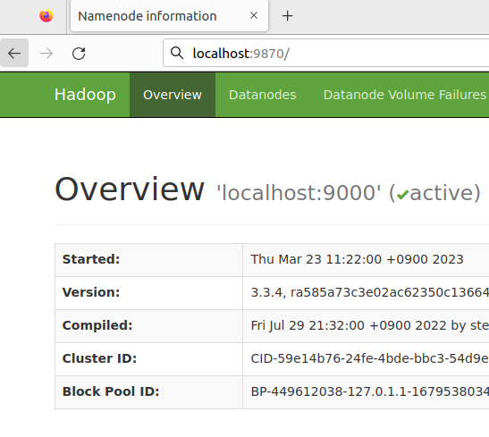
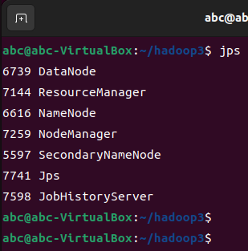
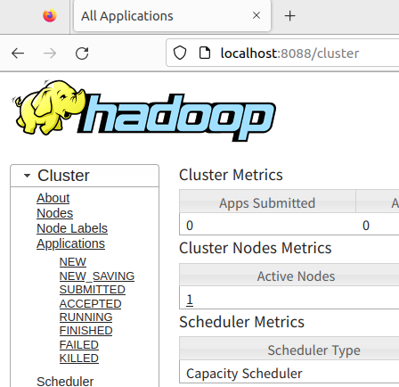
Hadoop 실행
■ Hadoop 실행
$HADOOP_HOME/sbin/start-dfs.sh
$HADOOP_HOME/sbin/start-yarn.sh
$HADOOP_HOME/sbin/mr-jobhistory-daemon.sh start historyserver
■ Hadoop 실행 확인
jps
http://localhost:9870/
http://localhost:8088/
http://localhost:8042/
■ Hadoop 종료
$HADOOP_HOME/sbin/stop-dfs.sh
$HADOOP_HOME/sbin/stop-yarn.sh
$HADOOP_HOME/sbin/mr-jobhistory-daemon.sh stop historyserver
■ Hadoop 완전분산모드(Fully-Distributed) Cluster 구성 : https://bit.ly/40nN35E 참고

Slide 39
HDP(Hortonworks Data Platform) 설치
Notes:
빅데이터의 플랫폼의 여러 솔루션을 쉽게 접하고 사용하는 방법은
Hortonworks Data Platform을 사용하는 것입니다.
그럼, 이번에는 Hortonworks Data Platform, HDP를 설치하겠습니다.
HDP는 Apache에서 제공하는 하둡 관련 프로젝트들을 하나의 가상 이미지에 묶은 것으로,
각 툴들을 직접 설치하는 과정과 시간을 획기적으로 줄일 수 있게 합니다.
Apache Hadoop, Spark, Zeppelin, Zookeeper, HBase, Hive, Kafka 외에도
Apache Hadoop 생태계의 다양한 툴들을 패키지로 포함하고 있어서
다양한 데이터 처리와 분석 작업을 수행할 수 있습니다.

Slide 40
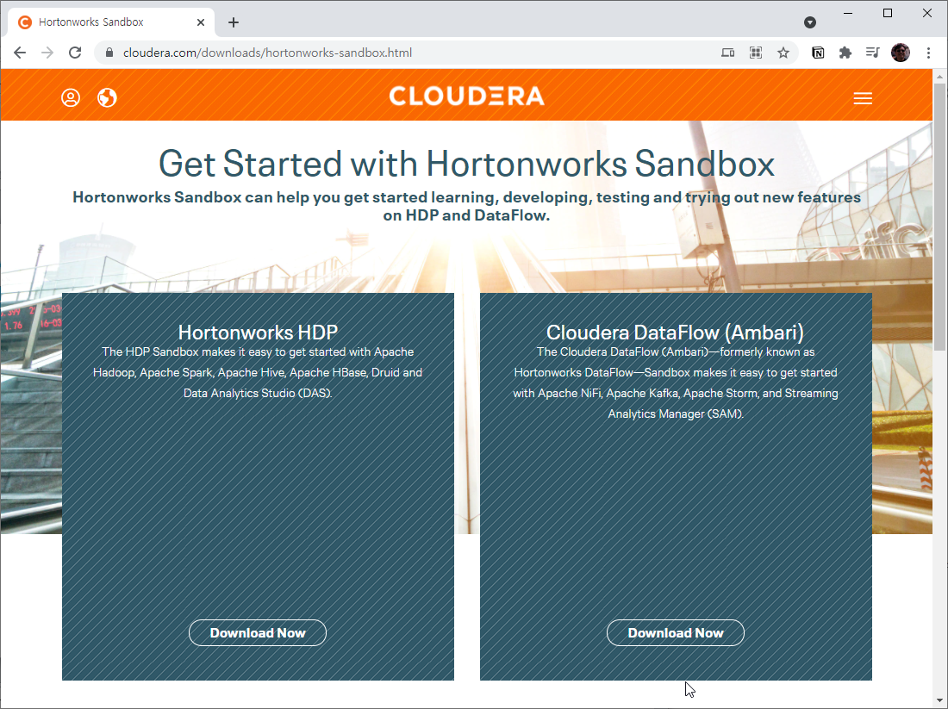
HDP 다운로드
https://www.cloudera.com/downloads/hortonworks-sandbox.html
Notes:
Cloudera 홈페이지 https://www.cloudera.com/downloads/hortonworks-sandbox.html에
접속해서 Hortonworks Data Platform 샌드박스를 다운로드 받으세요.

Slide 41
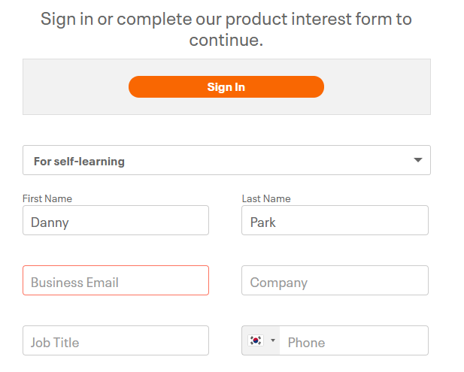
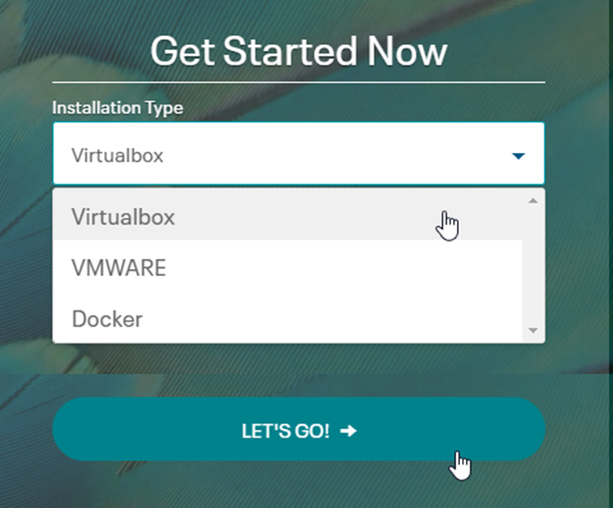
HDP 다운로드
■ 참고
https://sungwoonblog.tistory.com/1
Notes:
자세한 설치 방법은
https://sungwoonblog.tistory.com/1 를
참고하세요.

Slide 42
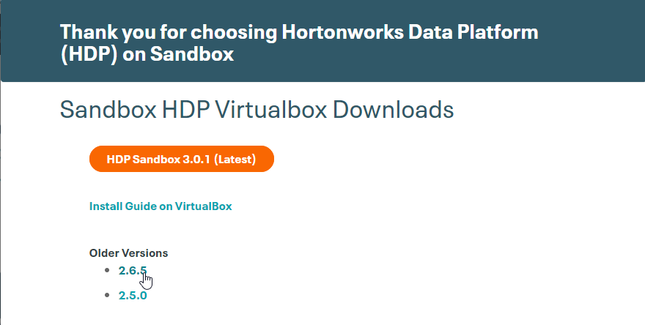
HDP 다운로드
HDP_2.6.5_virtualbox_180626.ova
15.0GB
Direct Download Link : https://archive.cloudera.com/hwx-sandbox/hdp/hdp-2.6.5/HDP_2.6.5_virtualbox_180626.ova
Notes:
HDP 2,6.5 버전을 다운로드 하겠습니다.
파일크기가 15GB로 다운로드 시간이 많이 소요됩니다.
그리고, 다운로드와 설치에 하드디스크 용량이 40GB 이상 필요합니다.

Slide 43
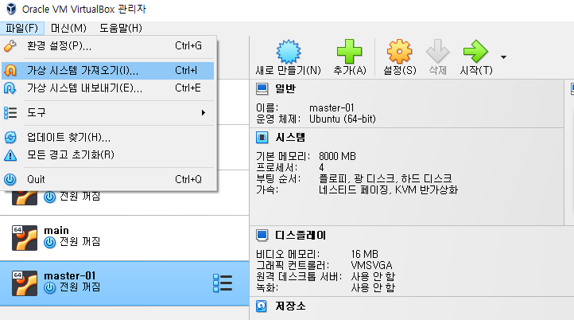

HDP 설치
■ VirtualBox 실행
Notes:
HDP 다운로드가 완료 되었으면
VirtualBox 실행해서 파일 메뉴에서 가상시스템 가져오기를 클릭합니다.

Slide 44
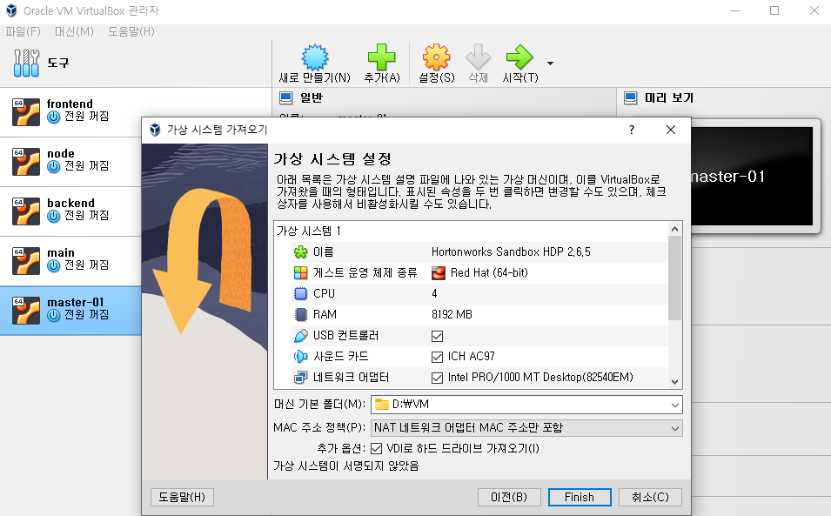
HDP 설치
Notes:
그리고, 다운로드 받은 HDP 설치할 디렉토리를 선택하고
Finish 버튼을 클릭합니다.
시간이 다소 소요 됩니다.

Slide 45
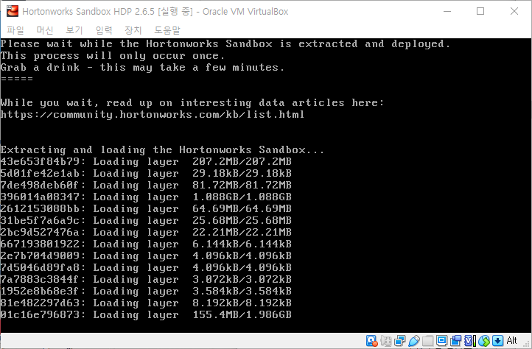
HDP 설치
Notes:
HDP 가상시스템 설치에도 시간이 많이 소요됩니다.

Slide 46
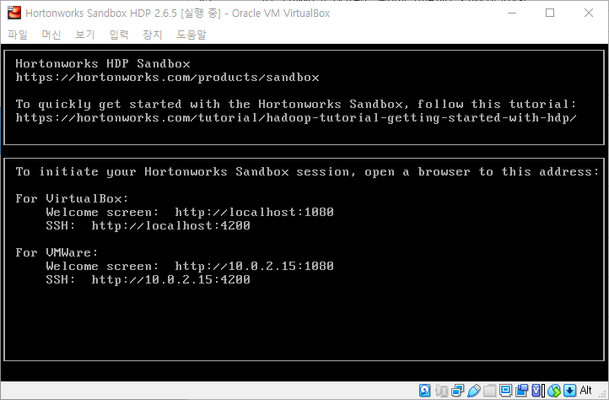
HDP 설치 완료
Notes:
점심 식사를 하고 나시면 설치가 완료되니,
오후에 HDP 사용법을 살펴 보겠습니다.

Slide 47


